Slide 1
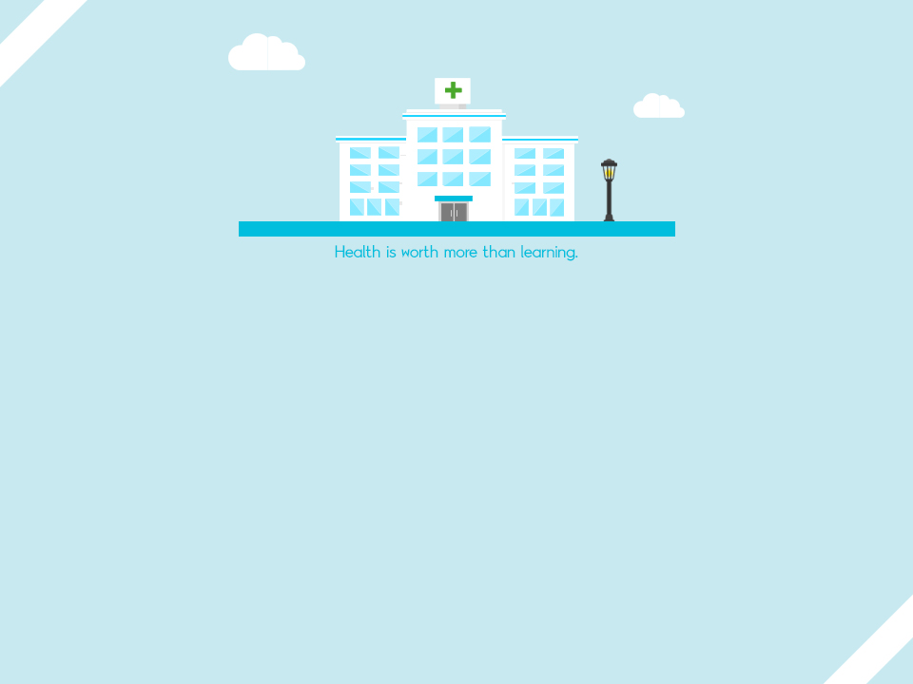
우리 동네 명의 찾기
게임공학과 2013180030 이정욱
게임공학과 2013182042 최규화

Slide 2

1.기획의도
2.어플리케이션 소개
3.구현기능
4.역할분담
5.제작 일정

Slide 3

기획의도
1.주변 병원에 대한 손 쉬운 정보 탐색
-진료시간/진료과목 응급실 여부
2.평가 기준을 통한 주변 병원 명의 찾기
-진료 평가 데이터를 토대로
나의 명의 찾기

Slide 4
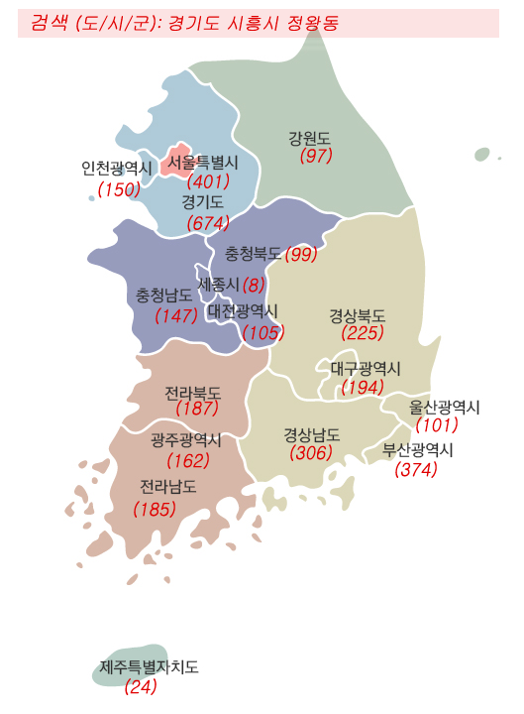
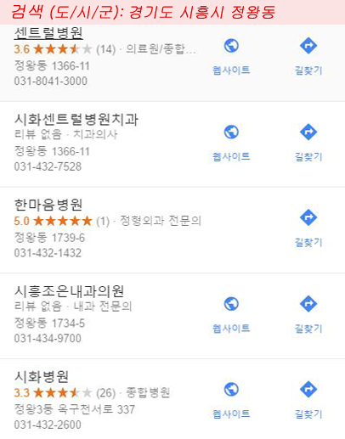
어플리케이션 소개

Slide 5
어플리케이션 소개
센트럴 병원
1. 진료과목 : 내과, 피부과, 이비인후과, 치과, 안과, 신경외과, 정형외과…
2. 진료시간 : 주중) 9시 ~ 6시
주말 및 공휴일) 10시 ~ 4시
3. 전화번호 : 031 – 8041 – 5555
4. 병원위치 : 경기도 시흥시 공단1대로 237
5. 응급실 여부 : 있음
6. 병원 평가 : 이 병원은 피부과가 정말 좋습니다. 제가 피부병이 있어서 치료 차 몇 번 다녔는데 한달도 안돼서 금새 완쾌되었습니다.

Slide 6
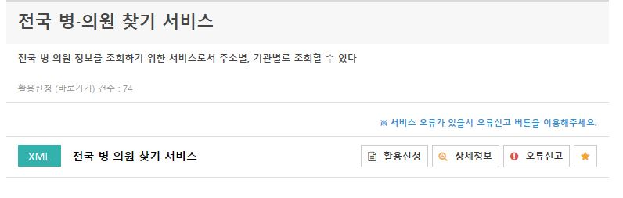
어플리케이션 소개
전국 병의원 찾기 서비스 데이터를 이용한 검색 어플리케이션

Slide 7
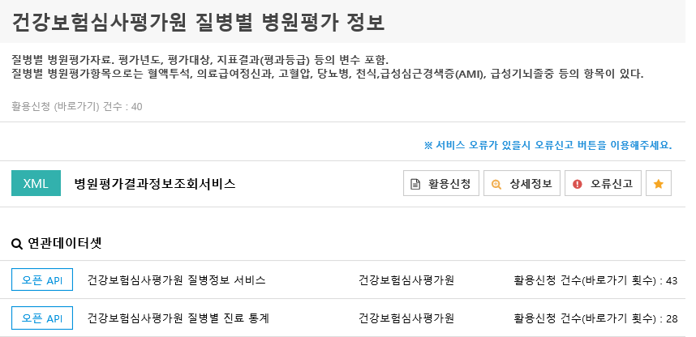
어플리케이션 소개
건강보험심사평가원 데이터를 이용한 병원 평가 정보 검색

Slide 8
구현 예정 기능
검색, gmail, 이미지, 그래프, 데이터베이스 ,즐겨 찾기 구현
OpenAPI(국가공공데이터, 다음, 구글, 네이버), 구글 앱엔진 등을 활용한 실시간 연동
tkinter GUI 환경
C/C++ 함수 혹은 라이브러리 연동
distutils 모듈을 활용한 개발 패키지 배포 파일 작성

Slide 9
역할 분담
최규화 | 이정욱
gmail 이미지 즐겨 찾기 구현 OpenAPI를 활용한 실시간 연동 C/C++ 라이브러리 연동 | 검색 그래프 데이터베이스 tkinter GUI 환경 distutils 모듈을 활용한 개발 패키지 배포 파일 작성

Slide 10
제작 일정
주차 | 계획 | 세부 계획
1주 (5/8~5.14) | 기획 발표 및 API 조사 | 국가공공데이터 포털 활용사례조사 Youtube 기획 발표
2주 (5.15~5.21) | 역할분담, API연동 구현 | 역할 분담, API 활용, API연동 확인
3주 (5.22~5.28) | 검색 기능 구현 | 지역 선택 및 의료기관 결과 검색 구현
4주 (5.29~6.4) | 중간 시연 발표 | Youyube 활용 중간 시연 발표
5주 (6.5~6.11) | tkinter GUI 구현 다양한 통계 기능 구현 | 병원별, 지역별, 의료기관 평점, 진료과목등 통계를 작성 추출
6주 (6.12~6.18) | 지메일, 데이터베이스, 지도 연동, 사진, 멀티미디어 구현 | 이메일, 데이터베이스, 지도, 사진, 멀티미디어, 그래프 등 추가 기능 구현
7주 (6.19~6.25) | 최종 구현 발표 | C++ 연동 , distutils 모듈 활용, 배포파일, youyube 활용 최종 시연 발표

